Slide 1
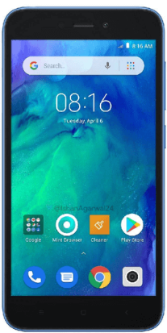


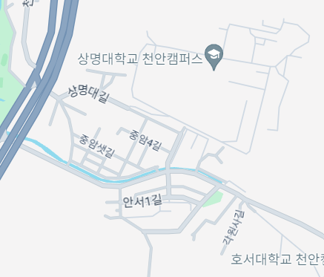
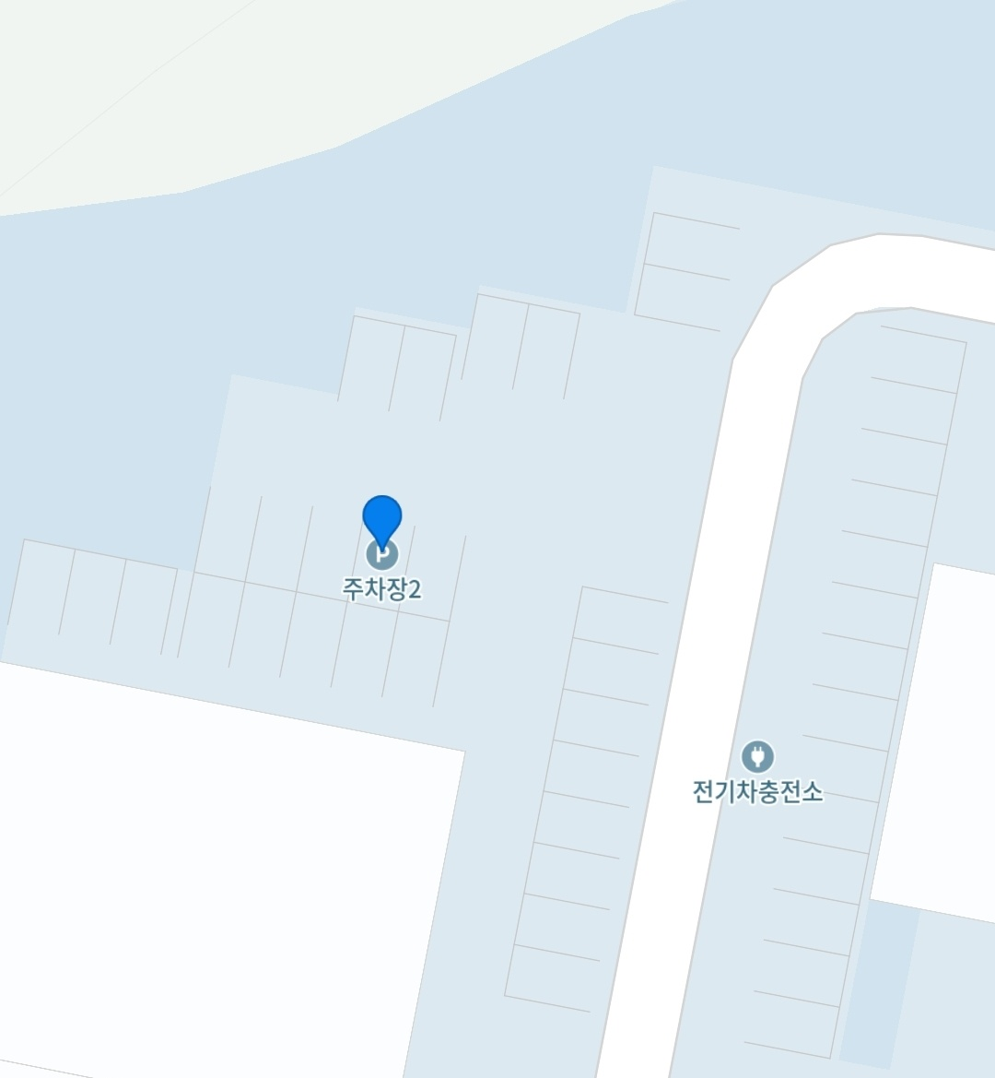

회원 가입
주차장 선택
주차장 선택
찾았다
주차 관리 서비스
이름:
이메일:
로그인
비밀번호:
Email:
차량 번호:
Pass:
장애인 차량 등록
충청남도 천안시 동남구 상명대길 31
주차장2
소셜 로그인
장애인 증명서류
(장애인 복지카드, 장애인 증명서 등)
선택
주차 가능 자리 : 10개
본인 인증 서류(주민 등록 사진)
선택
계정이 없으신가요?
확인
회원 가입으로 시작하기
< 1: 로그인 화면 >
< 2: 회원가입 화면 >
< 3: 주차장 선택 화면 >
< 4: 주차 자리
선택 화면 >

Slide 2
주차장 예약하기
주차장 예약하기
주차 완료
현재 차량 이용 유저
부재시 남길 메모
유저: user1
채팅하기
user1
주차 시간: 2024년 3월 27일 13:34
한누리관 7층 719에 있어욬
선택한 유저: asdfg12
user2
남겨진 메모
남긴 메모:
한누리관 7층 719에 있어욬
한누리관 1층 105호에서
수업듣고 있습니다 부재 시
찾아와주세요.
user3
user4
확인
대화하러 가기
주차 가능 자리 : 10개
주차 가능 자리 : 10개
주차 가능 자리 : 10개
주차 가능 자리 : 10개
선택
선택
다음
확인
< 5: 유저 선택 팝업 화면 >
< 6: 주차 완료 화면 >
< 7: 부재시 메모
팝업화면 >
< 7: 채팅 할 유저
선택 팝업화면 >

Slide 3
채팅하기
< 7: 채팅 화면 >

